Slide 1
グシャの世界史探究授業 魏晋南北朝④
魏晋南北朝の文化②
清談、仏教、道教、
南朝文化
魏晋南北朝時代に仏教や道教が
盛んになったのはなぜか？

Slide 2
今回
出典：『詳説世界史研究』山川出版社

Slide 3
魏晋南北朝
北朝
西魏
北周
隋
五胡
十六国
北魏
三国時代
東魏
北斉
後漢
西晋
南朝
東晋
宋
斉
梁
陳

Slide 4
魏晋南北朝時代
国々が興亡するカオス
清談
もう政治に関わるのは
こりごりだ
現実逃避
世の中に
ついて
自由に議論
知識人
知識人

Slide 5
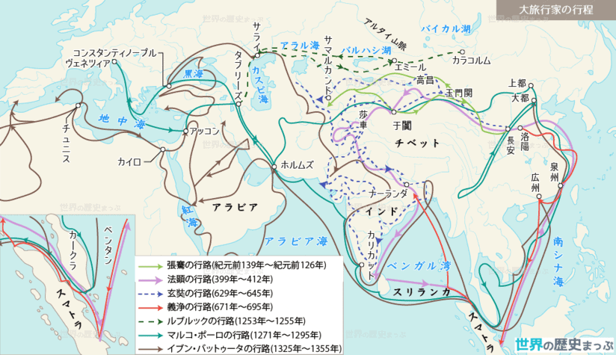
法顕

Slide 6
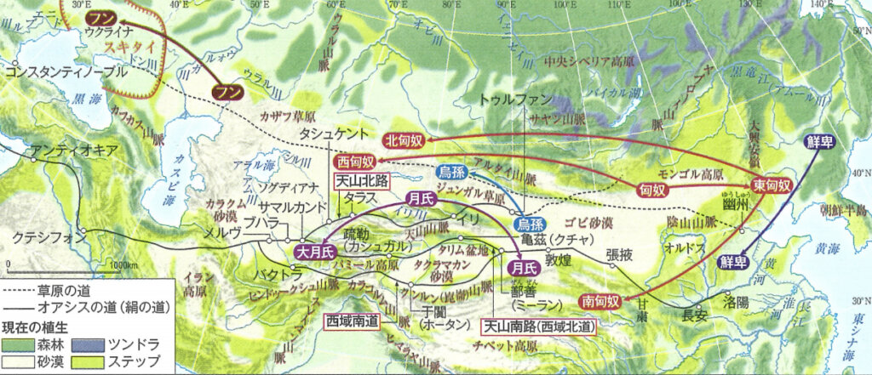
クチャ
（亀茲）
出典：『詳説世界史探究』山川出版社

Slide 7
クチャ
（亀茲）
敦煌
出典：『詳説世界史探究』山川出版社

Slide 8
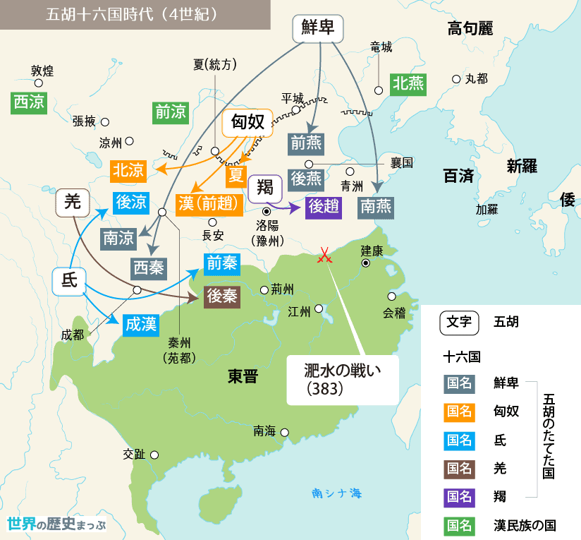
敦煌

Slide 9
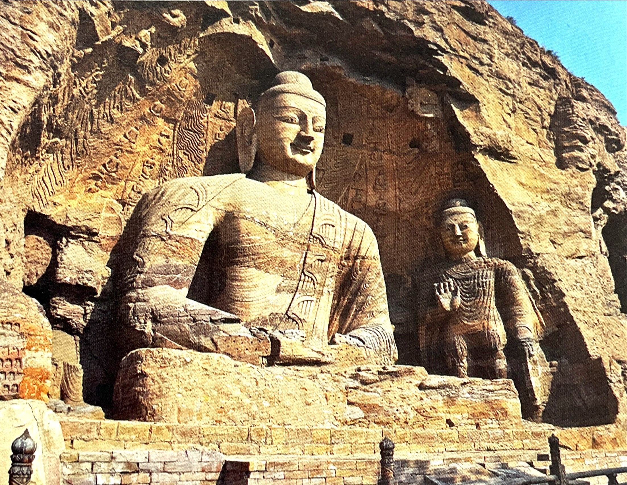
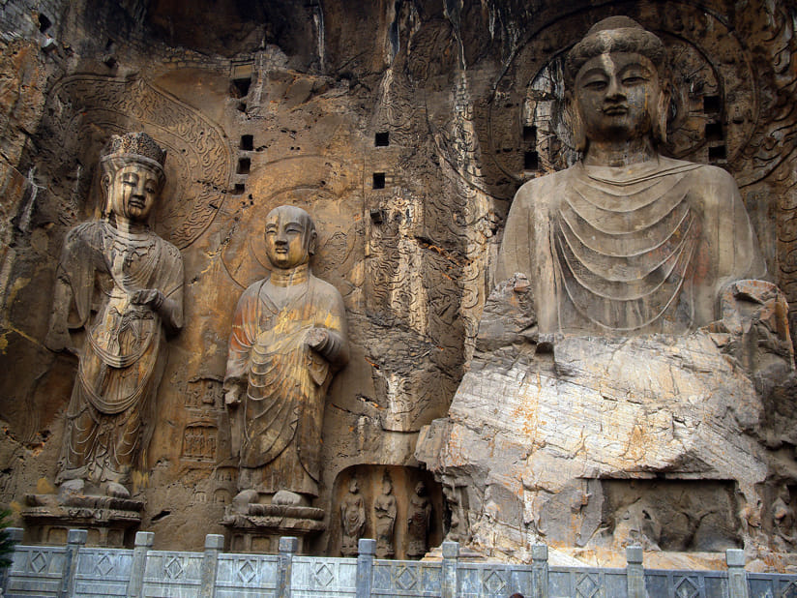
ガンダーラ美術の影響
漢化政策の影響
ハッキリとした顔だち
純アジア風の顔立ち
出典：『詳説世界史探究』山川出版社
出典：龍門石窟 | 世界の歴史まっぷ (sekainorekisi.com)

Slide 10
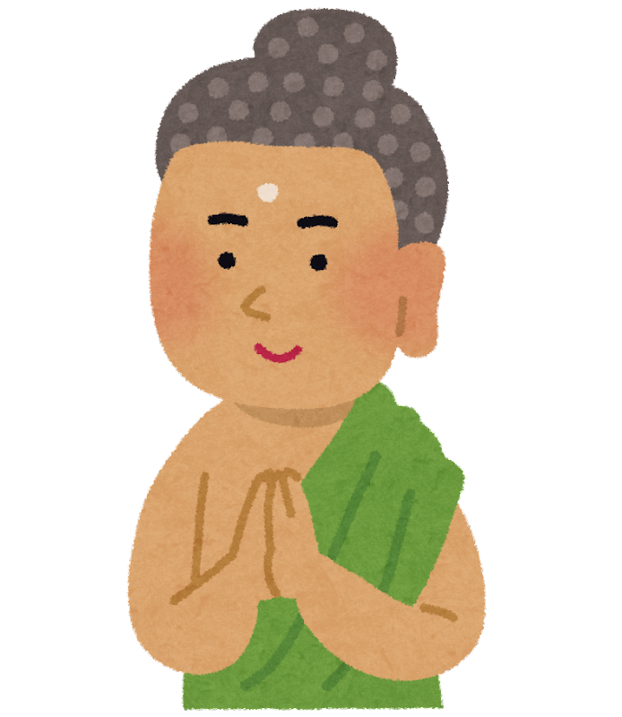
神仙思想
民間信仰
道教
道家
仏教
慈悲、救済

Slide 11
魏晋南北朝時代の文化②
・清談
… 現実から逃避して、自由に様々な物事について
議論し合うこと
・仏教の布教、研究
仏図澄 … 華北で布教
鳩摩羅什 … 仏典を翻訳
法顕 … インドで仏典研究、著『仏国記』
・石窟寺院
敦煌 … 西からの玄関口
雲崗 … ガンダーラ美術の影響
竜門 … 漢化政策の影響で中国独自様式
・道教の成立 … 神仙思想に道家や仏教の考え
・六朝文化 … 文学：陶淵明、昭明太子『文選』
絵画：顧愷之『女史箴図』 書：王羲之

